Slide 1
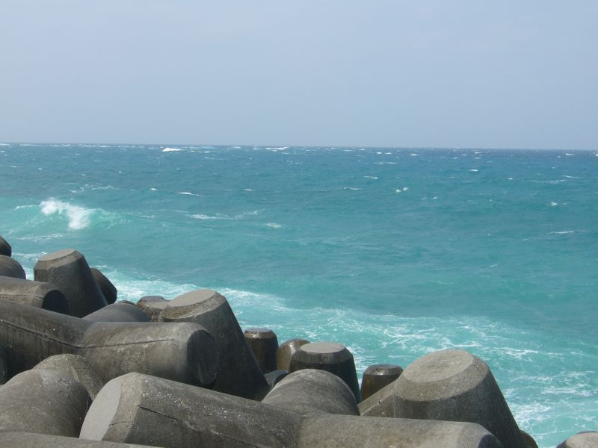
Тихий океан

Slide 2
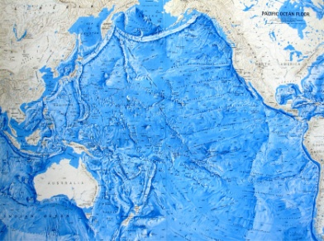
Географическое положение
Опишите ГП Тихого океана по плану: .
1. Площадь океана и его место среди других океанов.
2.Расположение океана относительно экватора, тропиков (полярных кругов), нулевого и 180-го меридиана.
3.Крайние точки океана, координаты. Протяженность в градусах и километрах с севера на юг и с запада на восток.
4.Какие материки омывает океан.
5.Расположение в полушариях и климатических поясах.
6.Океаны, моря, которые входят в состав океана
7. Расположение относительно материков и других океанов.
8. Течения океана.

Slide 3
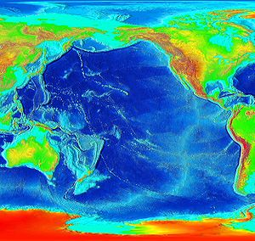
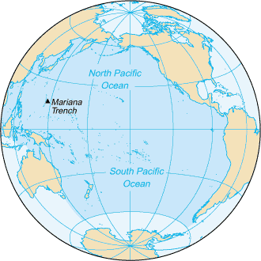
РАЗМЕР Площадь с морями 178,620 млн км², объём 710 млн км³, средняя глубина 3980 м, максимальная 11022 м. Тихий океан занимает половину всей водной поверхности Земли, и более тридцати процентов площади поверхности планеты.

Slide 4
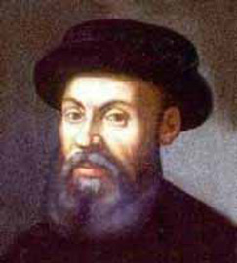
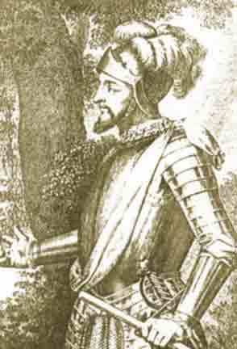
Название Первоначальное его название — «Великий», и оно было дано испанцем Васко Нуньес де Бальбоа, который, исследуя Новый Свет, 30 сентября 1513 г. пересёк Панамский перешеек с севера на юг. Магеллан открыл Тихий океан осенью 1520 года и назвал океан Тихим океаном, «потому что, — как сообщает один из участников, за время перехода от Огненной Земли до Филиппинских островов, более трёх месяцев — мы ни разу не испытали ни малейшей бури».
Ф.Магеллан
Васко Нуньес де Бальбоа

Slide 5
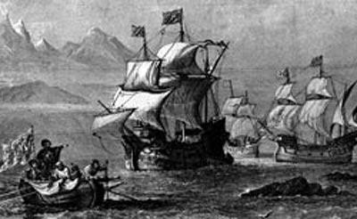
В 1534 году по заданию испанского короля Карлоса V первооткрыватель Тихого океана кастильский идальго дон Васко Нуньес де Бальбоа произвел первые топографические исследования для постройки канала через Панамский

Slide 6
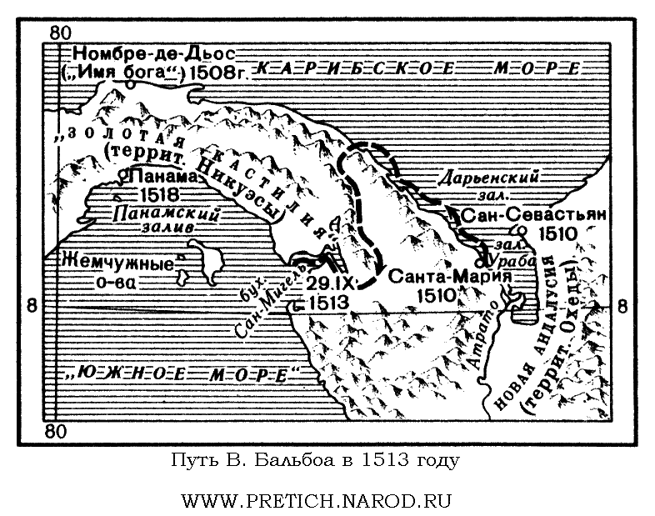
Карта - путь Васко Нуньеса Бальбоа, Центральная Америка, 1513 год.

Slide 7
Состав Моря: Берингово, Охотское, Японское, Восточно-Китайское, Жёлтое, Южно-Китайское, Яванское, Сулавеси, Сулу, Филиппинское, Коралловое, Фиджи, Тасманово и др. Моря Амундсена, Беллинсгаузена, Росса сейчас включают в Южный океан. По количеству (около 10 тыс.) и общей площади островов (около 3,6 млн км²) Тихий океан занимает среди океанов первое место. В северной части — Алеутские; в западной — Курильские, Сахалин, Японские, Филиппинские, Большие и Малые Зондские, Новая Гвинея, Новая Зеландия, Тасмания; в центральной и южной — многочисленные мелкие острова. Отметьте острова и моря Тихого океана на карте.

Slide 8
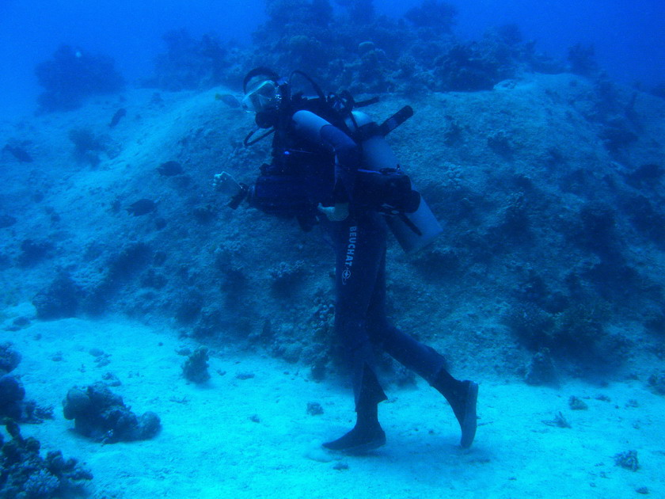
Рельеф дна
Рельеф дна разнообразен. На востоке — Восточно-Тихоокеанское поднятие, в центральной части много котловин (Северо-Восточная, Северо-Западная, Центральная, Восточная, Южная и др.), глубоководные желоба: на севере — Алеутский, Курило-Камчатский, Идзу-Бонинский;
на западе — Марианский (с максимальной глубиной
Мирового океана — 11 022 м), Филиппинский и др.;
на востоке — Центрально-Американский, Перуанский
и другие.

Slide 9
Течения
Основные поверхностные течения: в северной части Тихого океана — тёплые Куросио, Северо-Тихоокеанское и Аляскинское и холодные Калифорнийское и Курильское; в южной части — тёплые Южно-Пассатное и Восточно-Австралийское и холодные Западных Ветров и Перуанское. Температура воды на поверхности у экватора от 26 до 29 °C, в приполярных областях до −0,5°C. Солёность 30-36,5 ‰.
Отметьте течения Тихого океана на контурной карте.

Slide 10
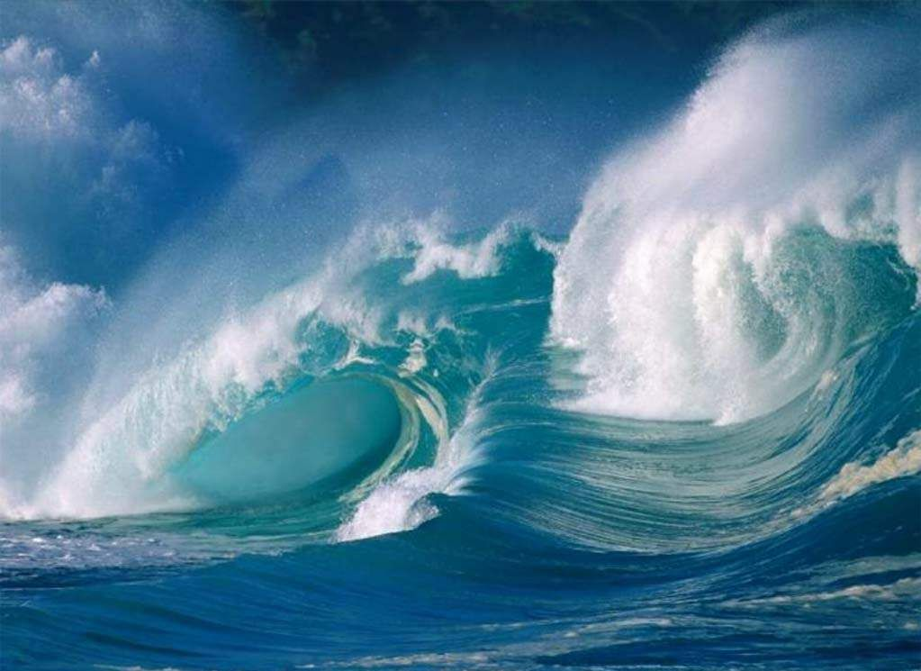
Наиболее специфическим
видом движения вод
в Тихом океане являются
ЦУНАМИ

Slide 11
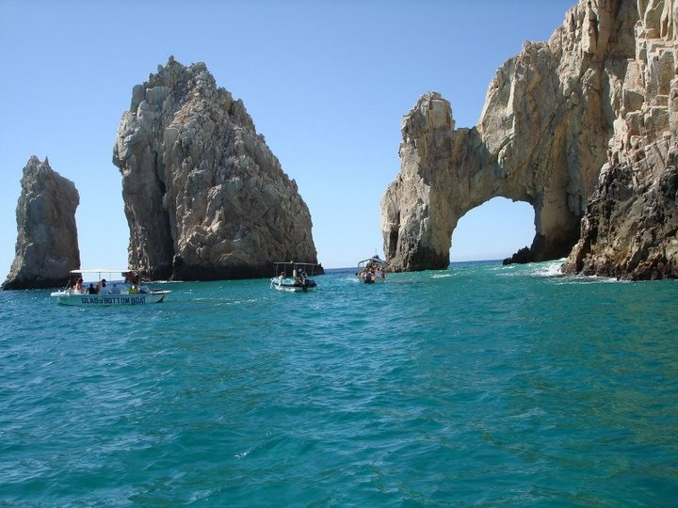
Назовите виды природных
ресурсов Тихого океана

Slide 12
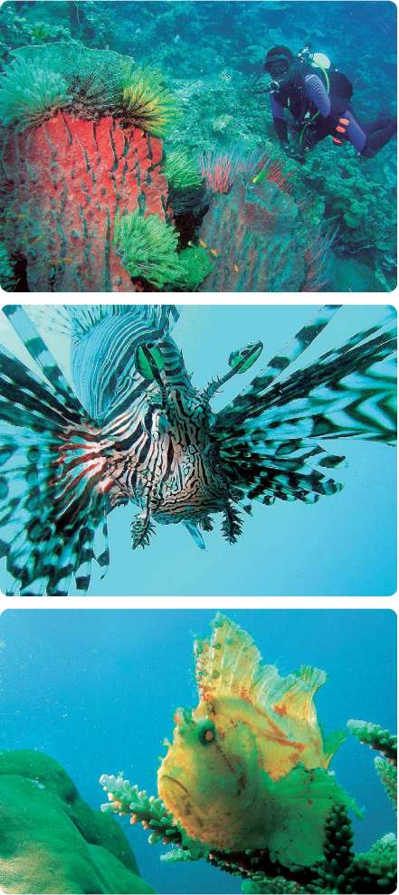
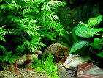
Растительный и животный мир Тихого океана
Приведите примеры

Slide 13
Экономическое значение
На Тихий океан приходится около половины мирового улова рыбы (минтай, сельдь, лосось, треска, морской окунь и др.). Добыча крабов, креветок, устриц.
Через Тихий океан пролегают важные морские и воздушные коммуникации между странами тихоокеанского бассейна и транзитные пути между странами Атлантического и Индийского океанов. Крупные порты: Владивосток, Находка (Россия), Шанхай (Китай), Сингапур (Сингапур), Сидней (Австралия), Ванкувер (Канада), Лос-Анджелес, Лонг-Бич (США), Уаско (Чили).
Через Тихий океан по 180 меридиану проходит линия перемены дат.

Slide 14
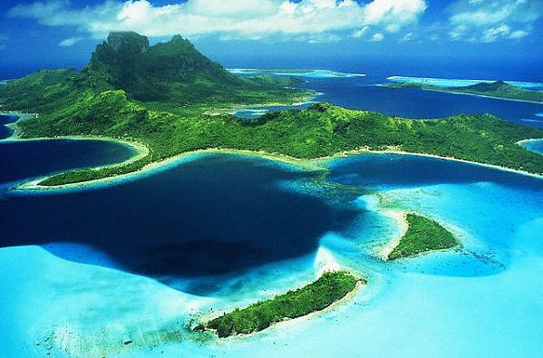
Линия перемены даты
Линия перемены дат проходит здесь, между островами Диомида - остров Крузенштерна (США) (слева) живёт "вчера" , а остров Ратманова (Россия) (справа) - "сегодня"

Slide 15
Выполнить тест
1. Тихий океан омывает берега всех материков за исключением ...
а. Африки
б. Евразии в. Австралии г. Антарктиды

Slide 16
Степень изрезанности береговой линии Тихого океана характеризуется ...
а. сильной расчлененностью на западе и на восток
б. сильной расчлененностью на западе и слабой на востоке
в. слабой расчлененностью на западе и сильной на востоке
г. слабой расчлененностью на западе и на востоке

Slide 17
Наиболее широкая часть Тихого океана расположена в ... широтах
а. экваториальных и тропических
б. тропических и умеренных
в. умеренных и арктических
г. арктических и антарктических

Slide 18
Наиболее специфическим видом движения вод в Тихом океане являются ...
а. океанские течения
б. ветровые волны
в. цунами
г. приливы и отливы

Slide 19
Аналогом течения Гольфстрим (Атлантический океан) в Тихом океане является течение ...
а. Западных ветров
б. Куросио
в. Северо- Тихоокеанское
г. Калифорнийское

Slide 20
Льды в Тихом океане встречаются, в основном, в его ... частях а. северной и центральной б. центральной и южной
в. южной и северной

Slide 21
Наиболее разнообразным органическим миром в Тихом океане характеризуются воды ...
а. экваториальных и тропических широт
б. тропических и умеренных широт в. умеренных и арктических широт г. арктических и антарктических широт

Slide 22
Первым из европейцев увидел воды Тихого океана ...
а. Магеллан
б. Бальбоа
в. Дрейк г. Тасман

Slide 23
На берегу Тихого океана расположены все порты ... а. России
б. Японии
в. Канады г. США

